Slide 1


2030

Slide 2
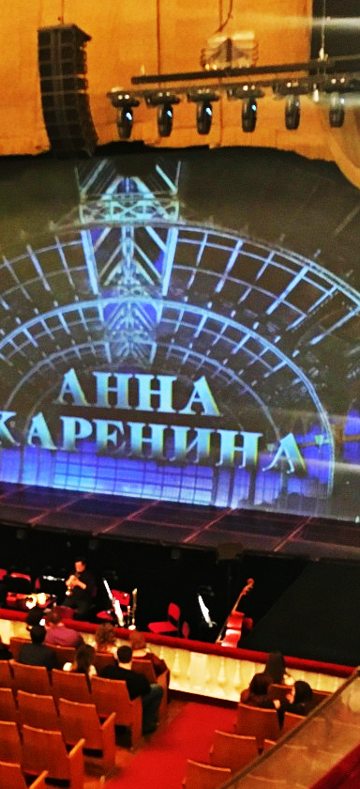
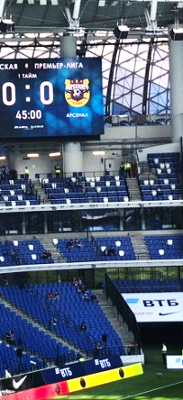
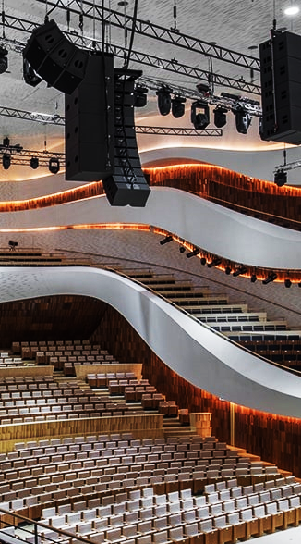

2012 - 2019
Сертифицированный представитель
L-Acoustics в России
Театр Оперетты
Москва
Стадион Динамо ВТБ
Москва
Зал Зарядье
Москва

Slide 3
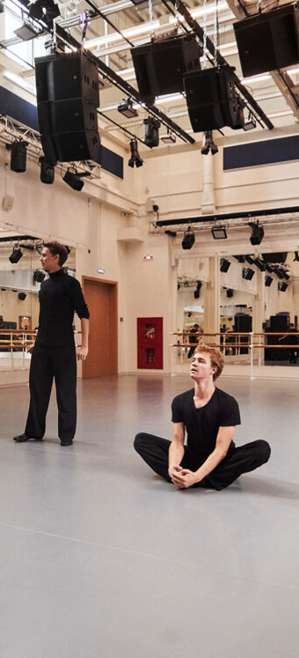
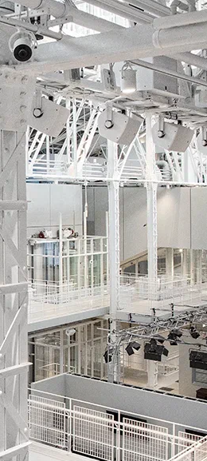
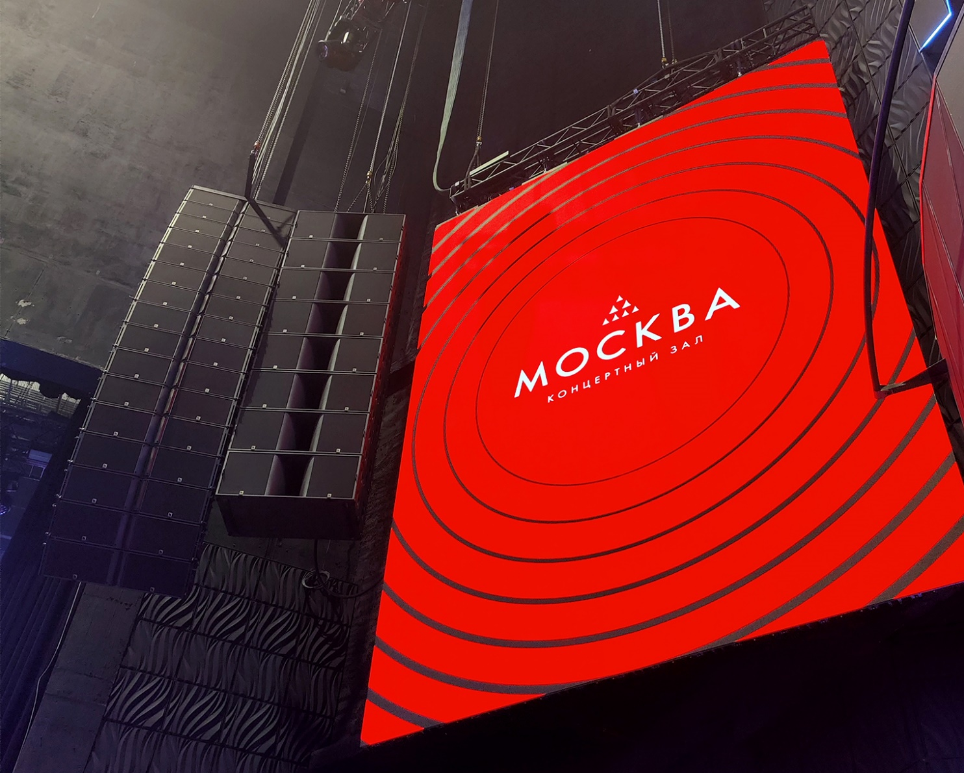
2020 - 2023
Учебный театр ВШТИ Кемерово
Дом культуры ГЭС-2
Москва
Концертный зал «Москва»
Остров мечты

Slide 4
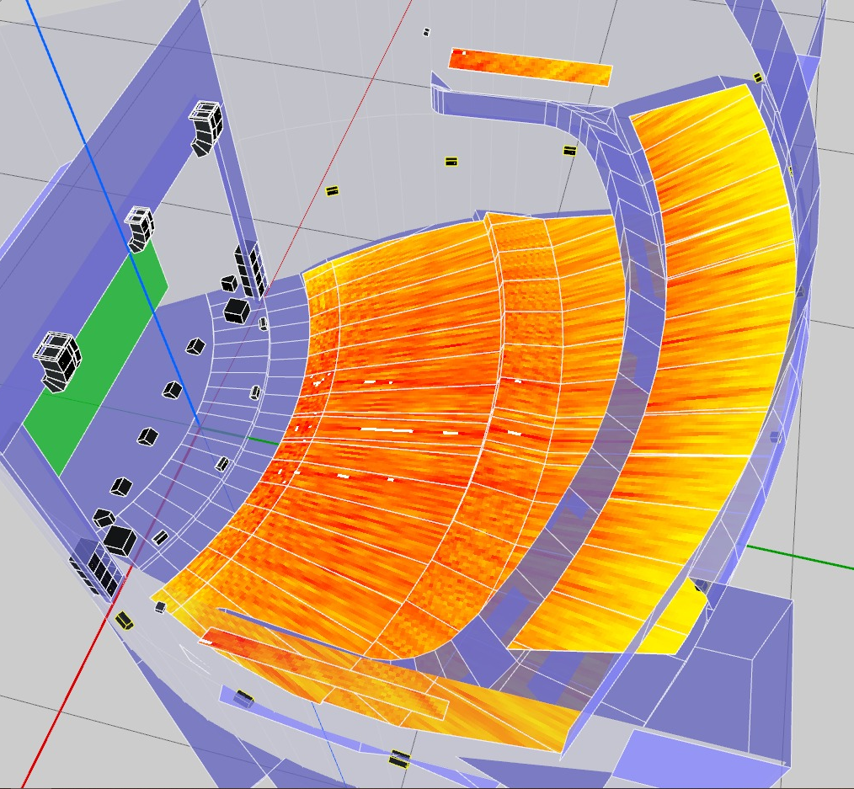
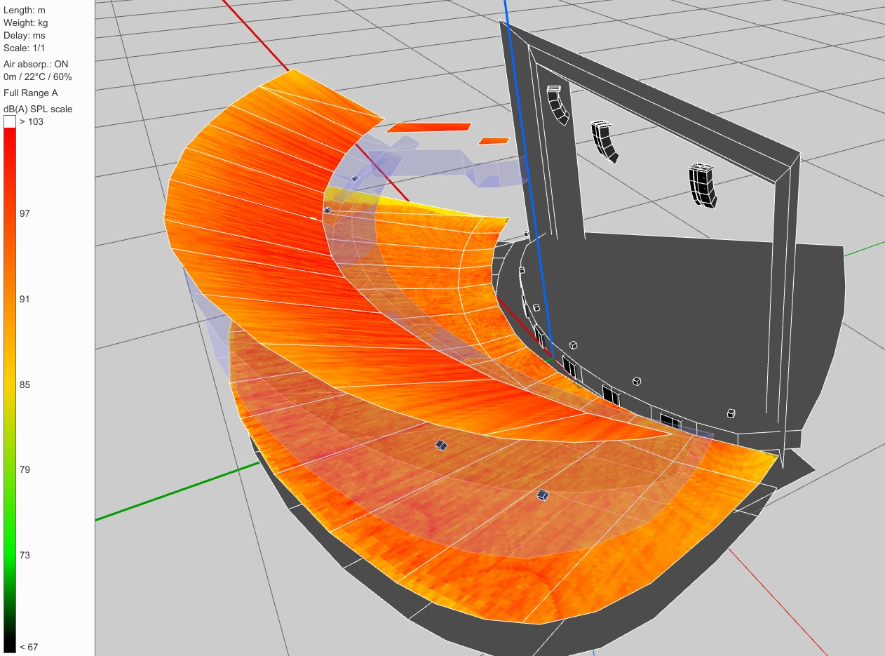
2024
Политехнический музей им. Маяковского
Москва
Новая Третьяковка
Москва

Slide 5
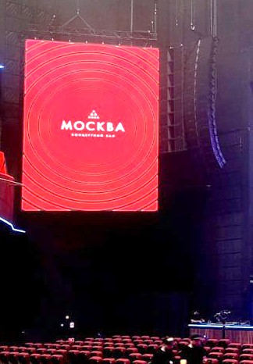
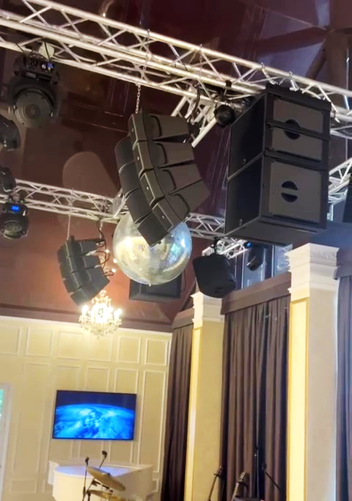


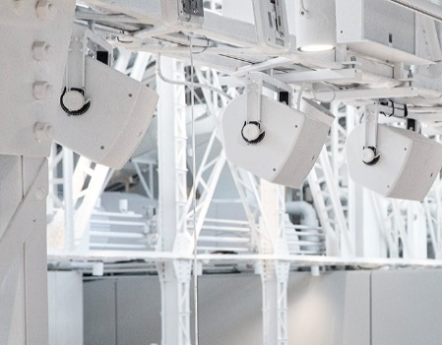
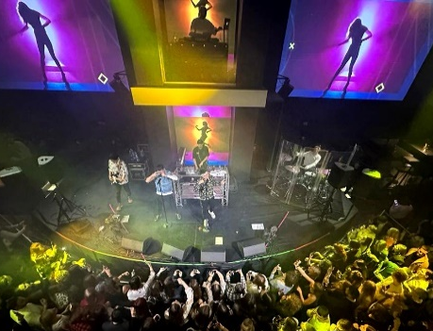

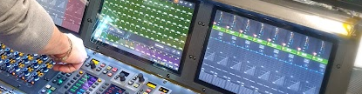
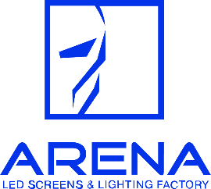
2024
B2B
Регулярные поставки оборудования топового уровня
Экспертиза
Электро-акустический дизайн и расчет, подготовка ТЗ и рабочей документации
Проектные решения
Разработка комплексных высокотехнологичных АВ решений
Обучение
Подготовка системных техников и интеграторов, повышение квалификации

Slide 6
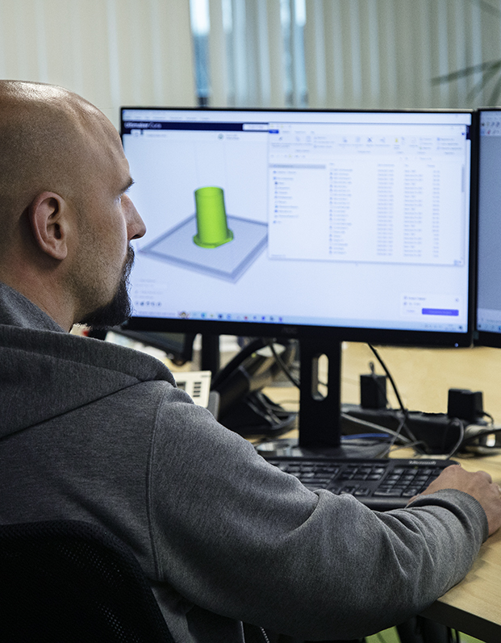
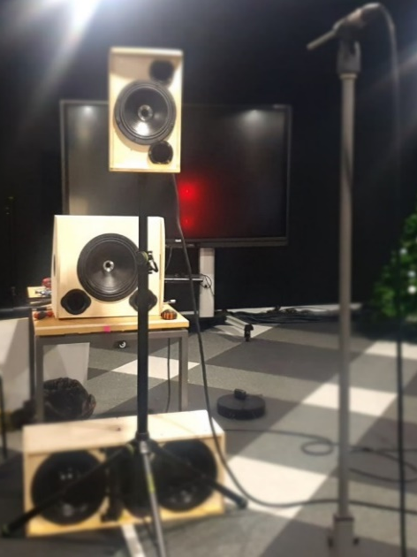
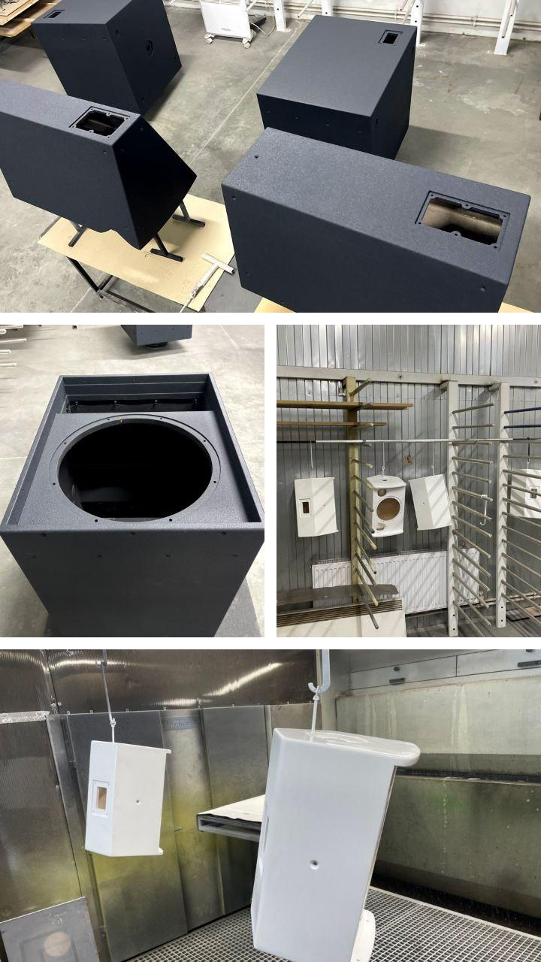
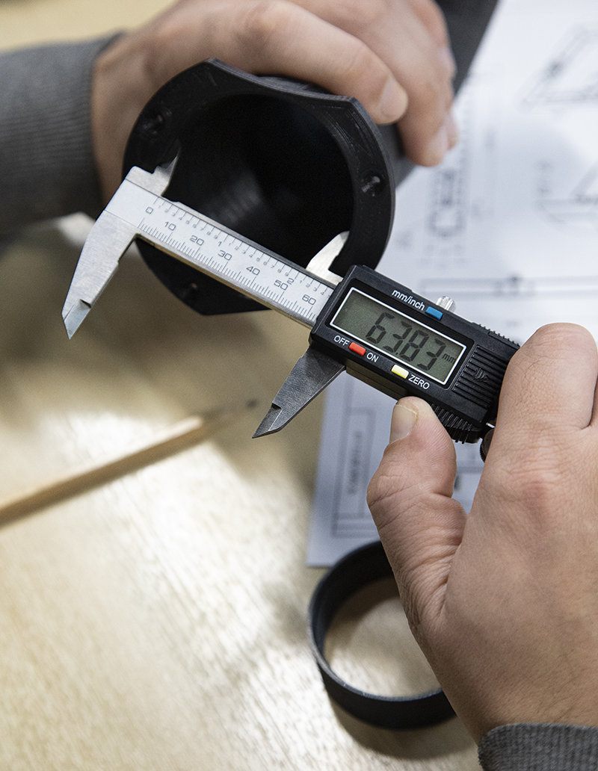
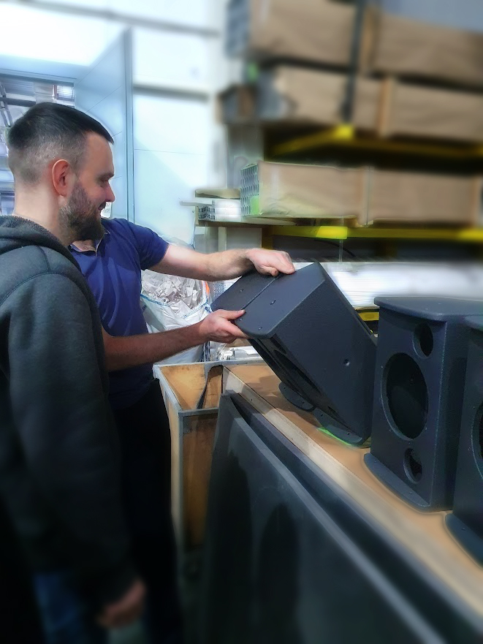

История продолжается …
Производство
Собственное конструкторское бюро и производство профессиональных акустических систем «Аврора» на территории г. Москвы
Обучение
Подготовка системных техников и интеграторов, повышение квалификации

Slide 7

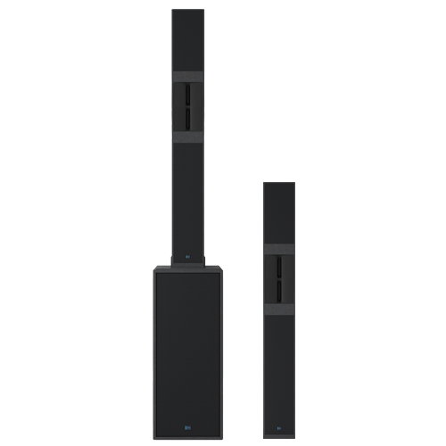
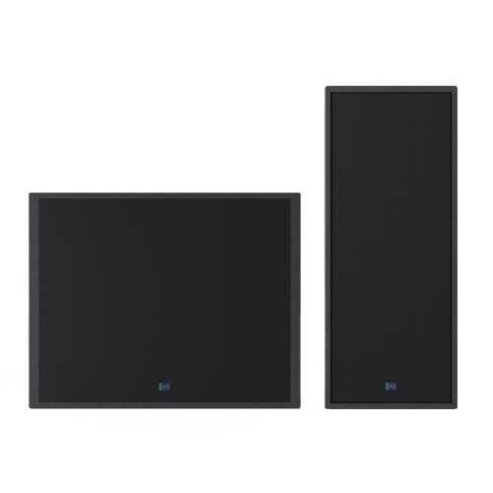
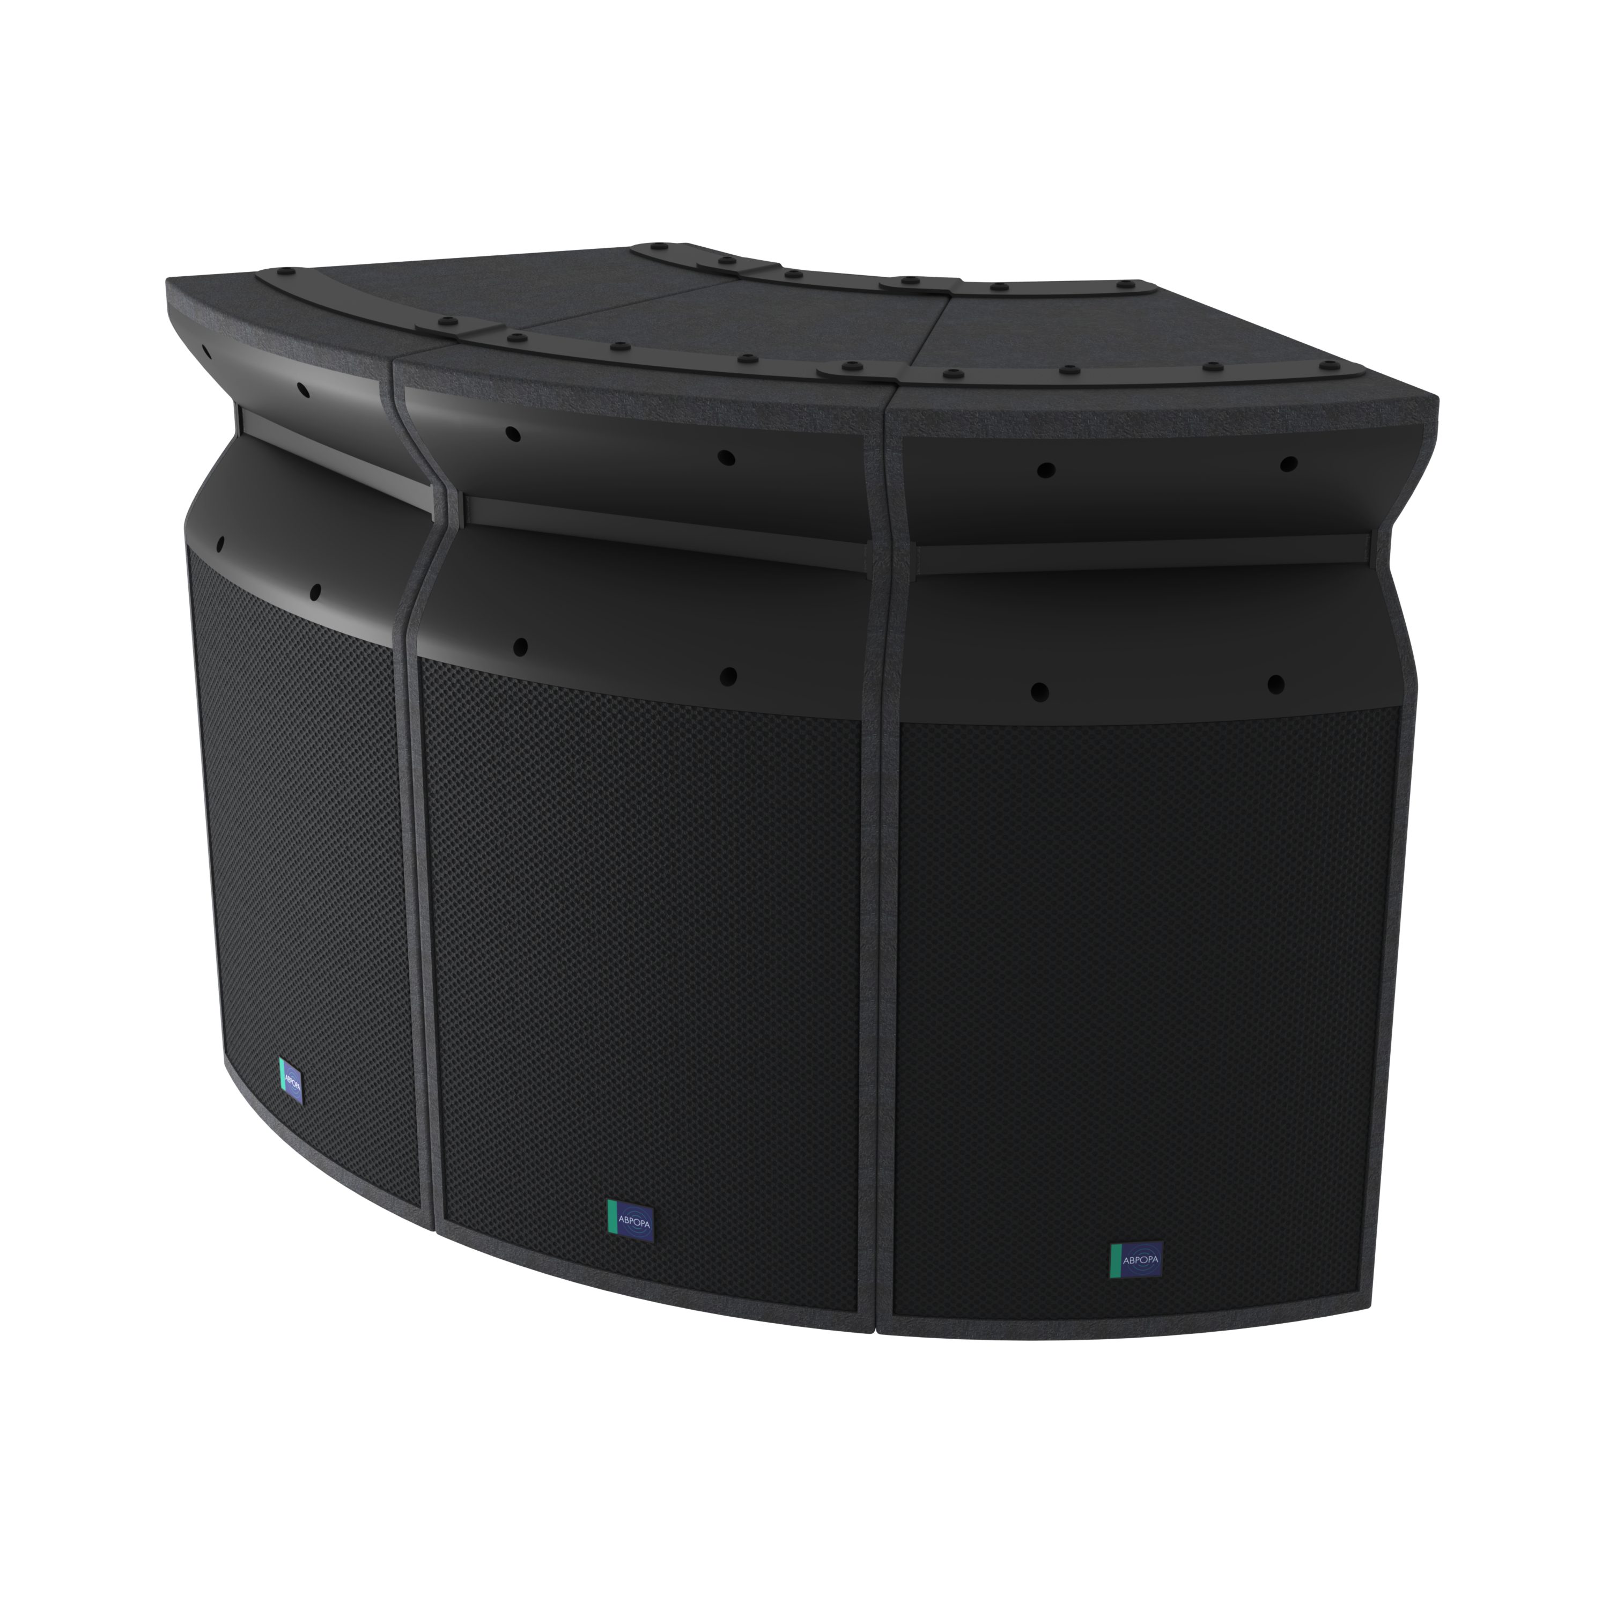
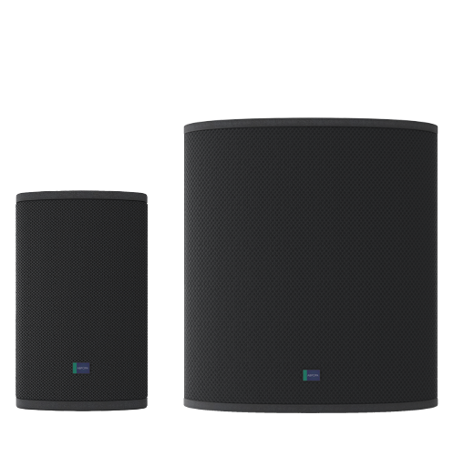
... с 2024
АВРОРА
Коллинеарная система
АВРОРА
Линейный массив
СПИКА
АВРОРА
Сабвуферы
МИРА
АВРОРА ВЕГА
Коаксиальные системы
АСБ 212
ВЕГА С12
АСБ 18
ВЕГА С8
Notes:
Сейчас в линейке бренда Аврора есть все необходимое, что б полноценно озвучить как небольшой конфернец-зал так и сцену на оупенэйр фестивале.

Slide 8
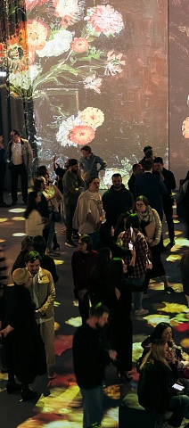
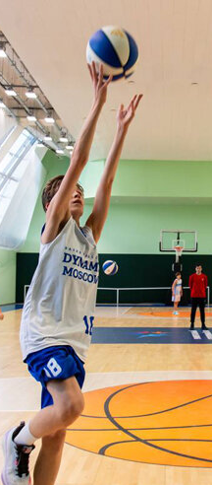
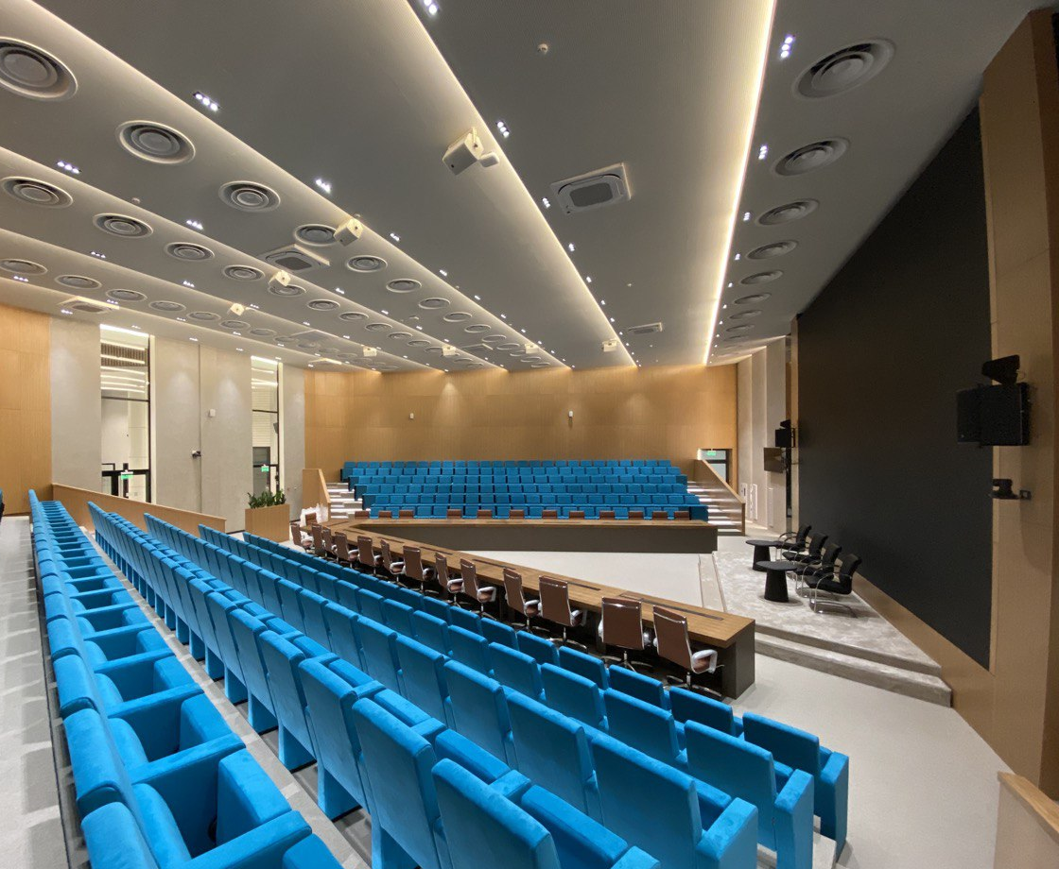
История продолжается …
ЦЦИ Artplay Media
Казань
Лужники «Дружба»
Москва
НТЦ «НОВАТЭК»
Тюмень

Slide 9
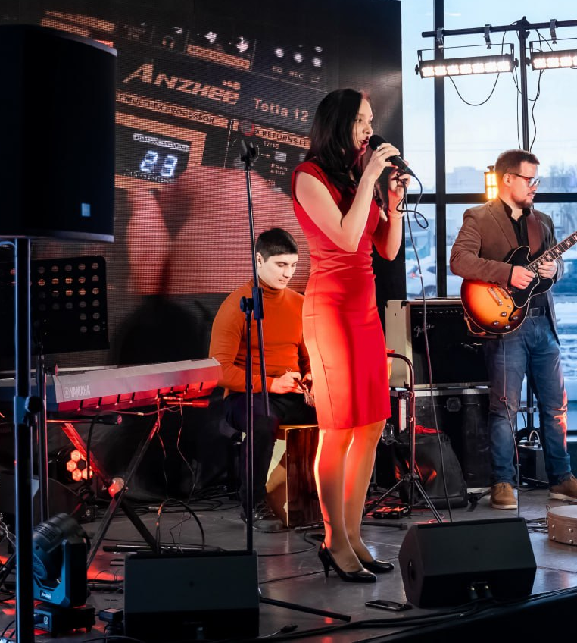
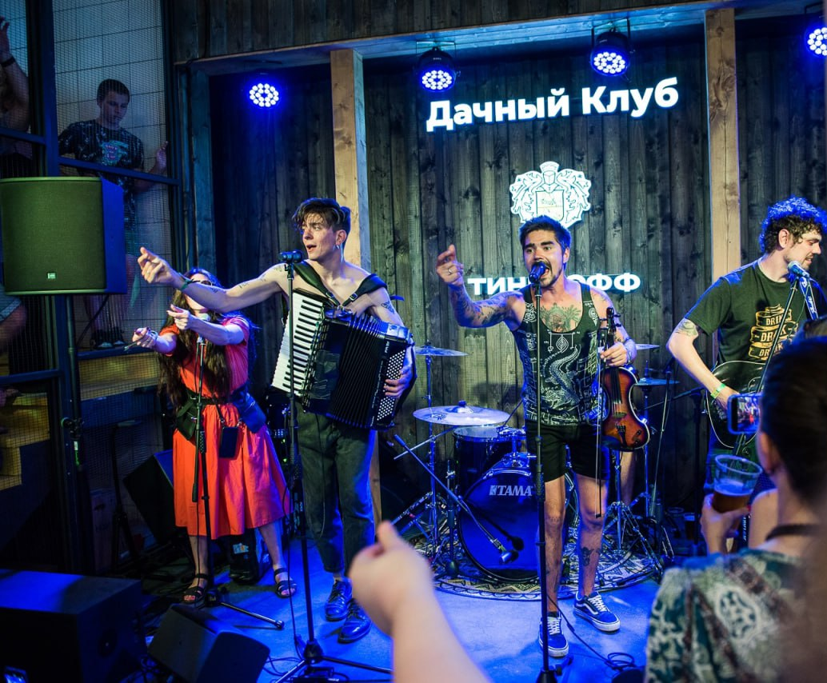
История продолжается …
Дикая мятка
Прокат в Нижнем Новгороде и Иркутске
Дачный клуб «Тинькофф
территория фестиваля «Дикая Мята»

Slide 10
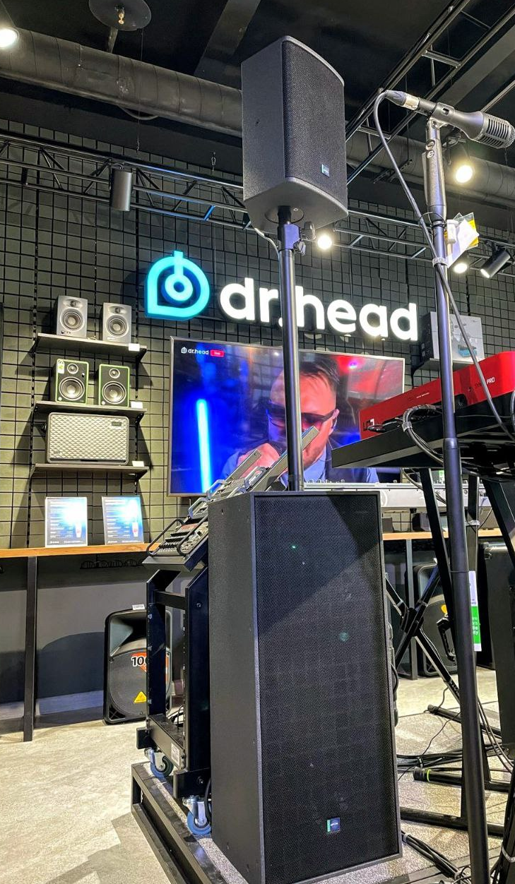
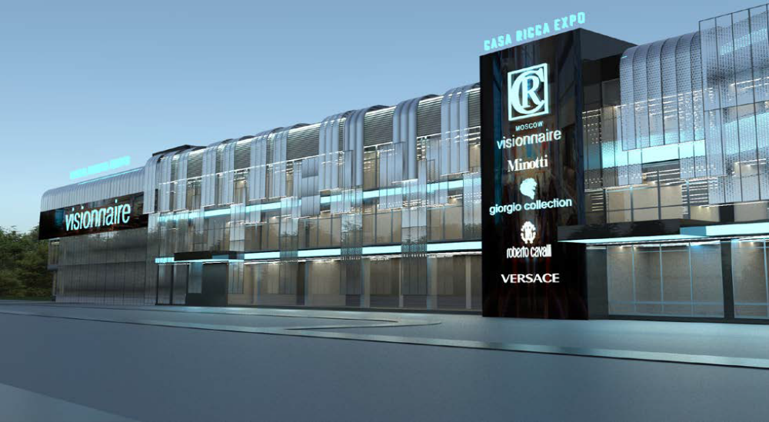
Самое сложное и интересное в переди
Демозалы
партнеров
Партнерская программа дает нашим партнерам возможность повысить качество
проектов в области импортозамещения и улучшить конкурентоспособность на рынке
Магазин Dr.Head
Москва, Новый Арбат, 16
Casa Ricca Expo
Москва, Рублевское шоссе, 52

Slide 11
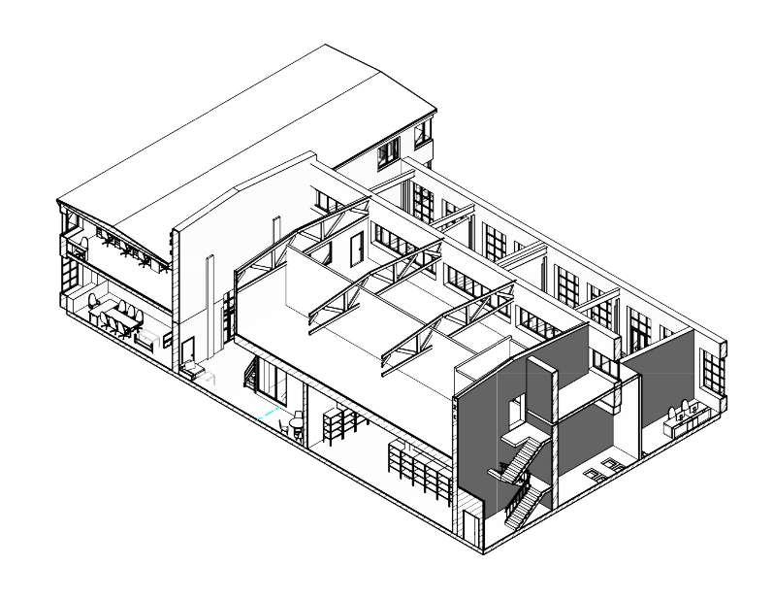

... с 2024
Собственный офисно- производственный кластер 1000 кв.м.
Демозона
Полный производственный цикл
Склад готовой продукции
Компактное размещение базы НИОКР
Комфортный офис

Slide 12
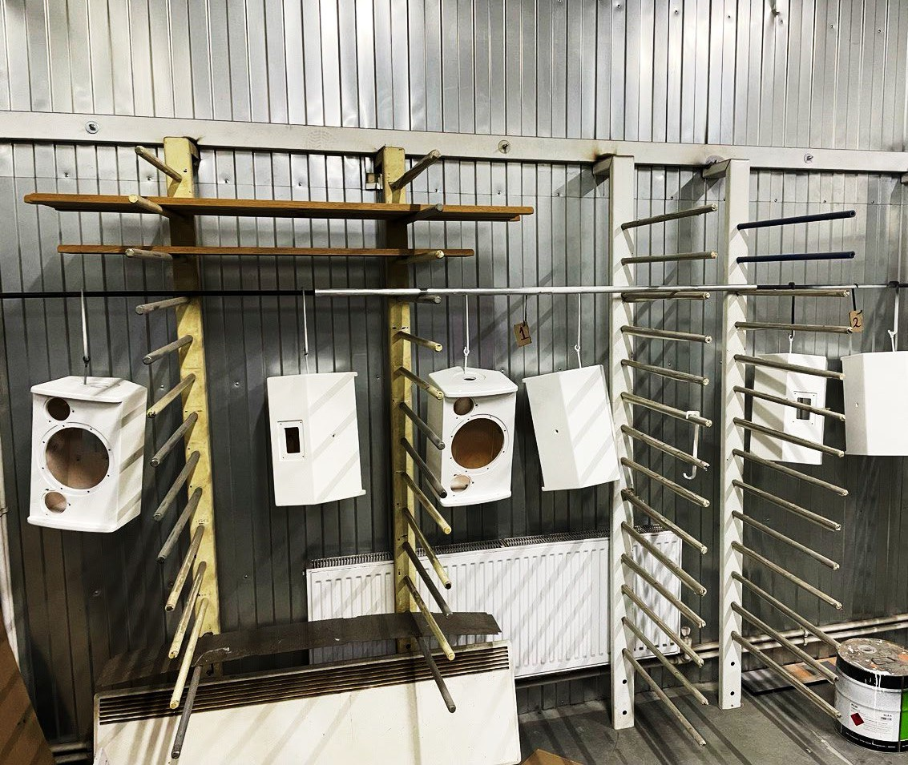
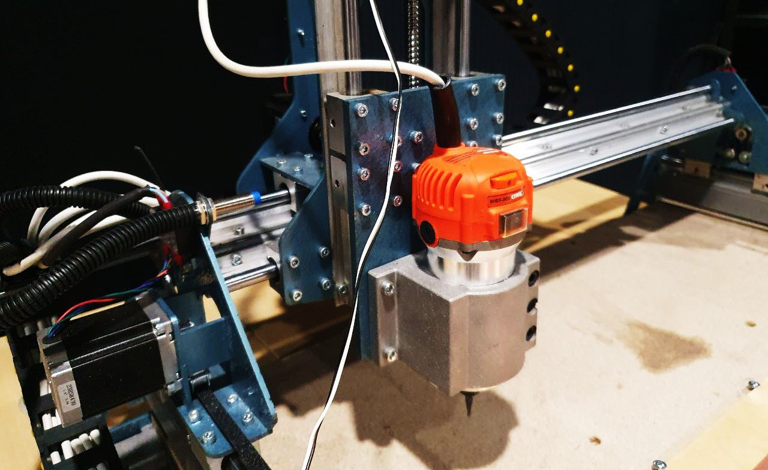
... с 2024
Локализация до 80% технологических процессов
Высококачественные компоненты и материалы отечественного производства
Современное сертифицированное измерительное оборудование
Оборудование с автоматизированным управлением

Slide 13
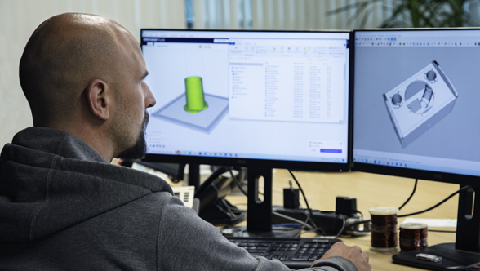
... с 2024
Научные исследования, опыты, практика
Расширение модельного ряда
Работа над улучшением продукта
Разработка креплений для прокатных серий
Оптимизация и подбор лучших комплектующих

Slide 14
Высокий потенциал
Объемы производства «Аврора» к 2030 году
Объем рынка звукового оборудования
Объем произв., шт
Объем импорта в 2022 году
664
2,5%
2024
2025
2026
2027
2028
2029
2030
млн $
Объем российского производства
Рост оборотов млн. руб.

Slide 15
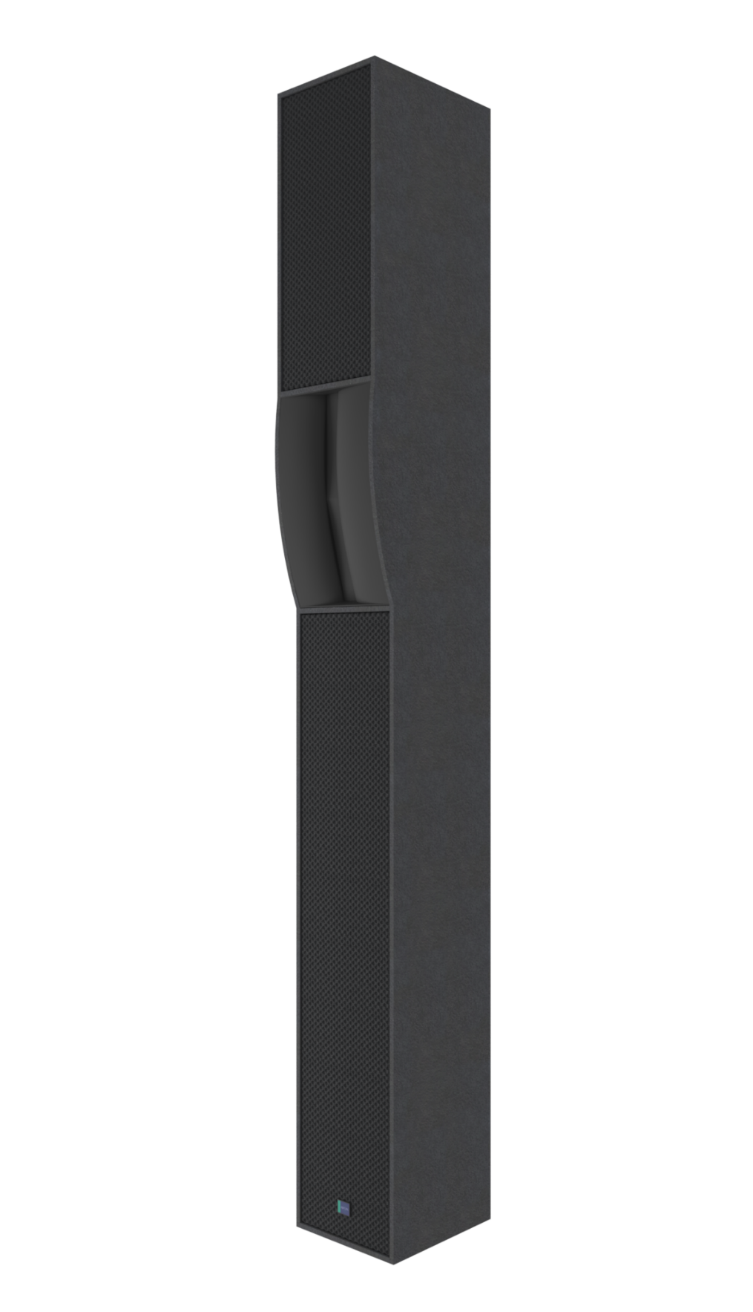
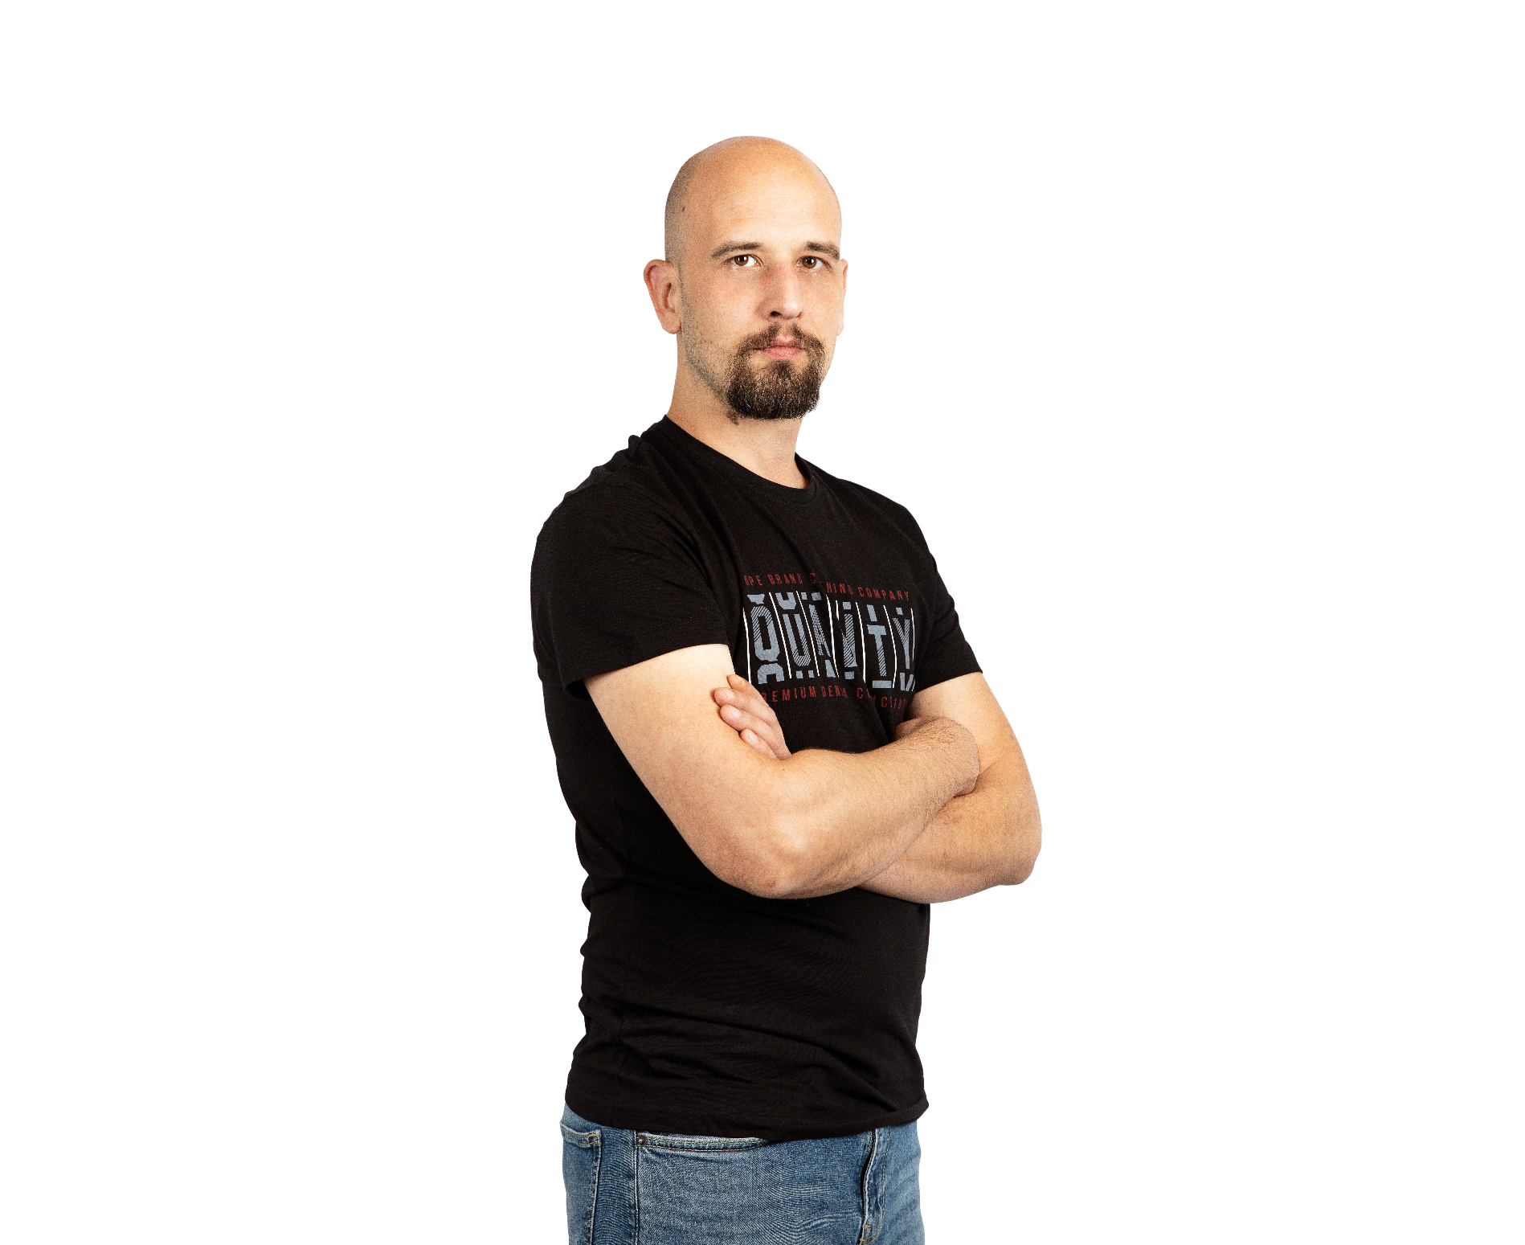
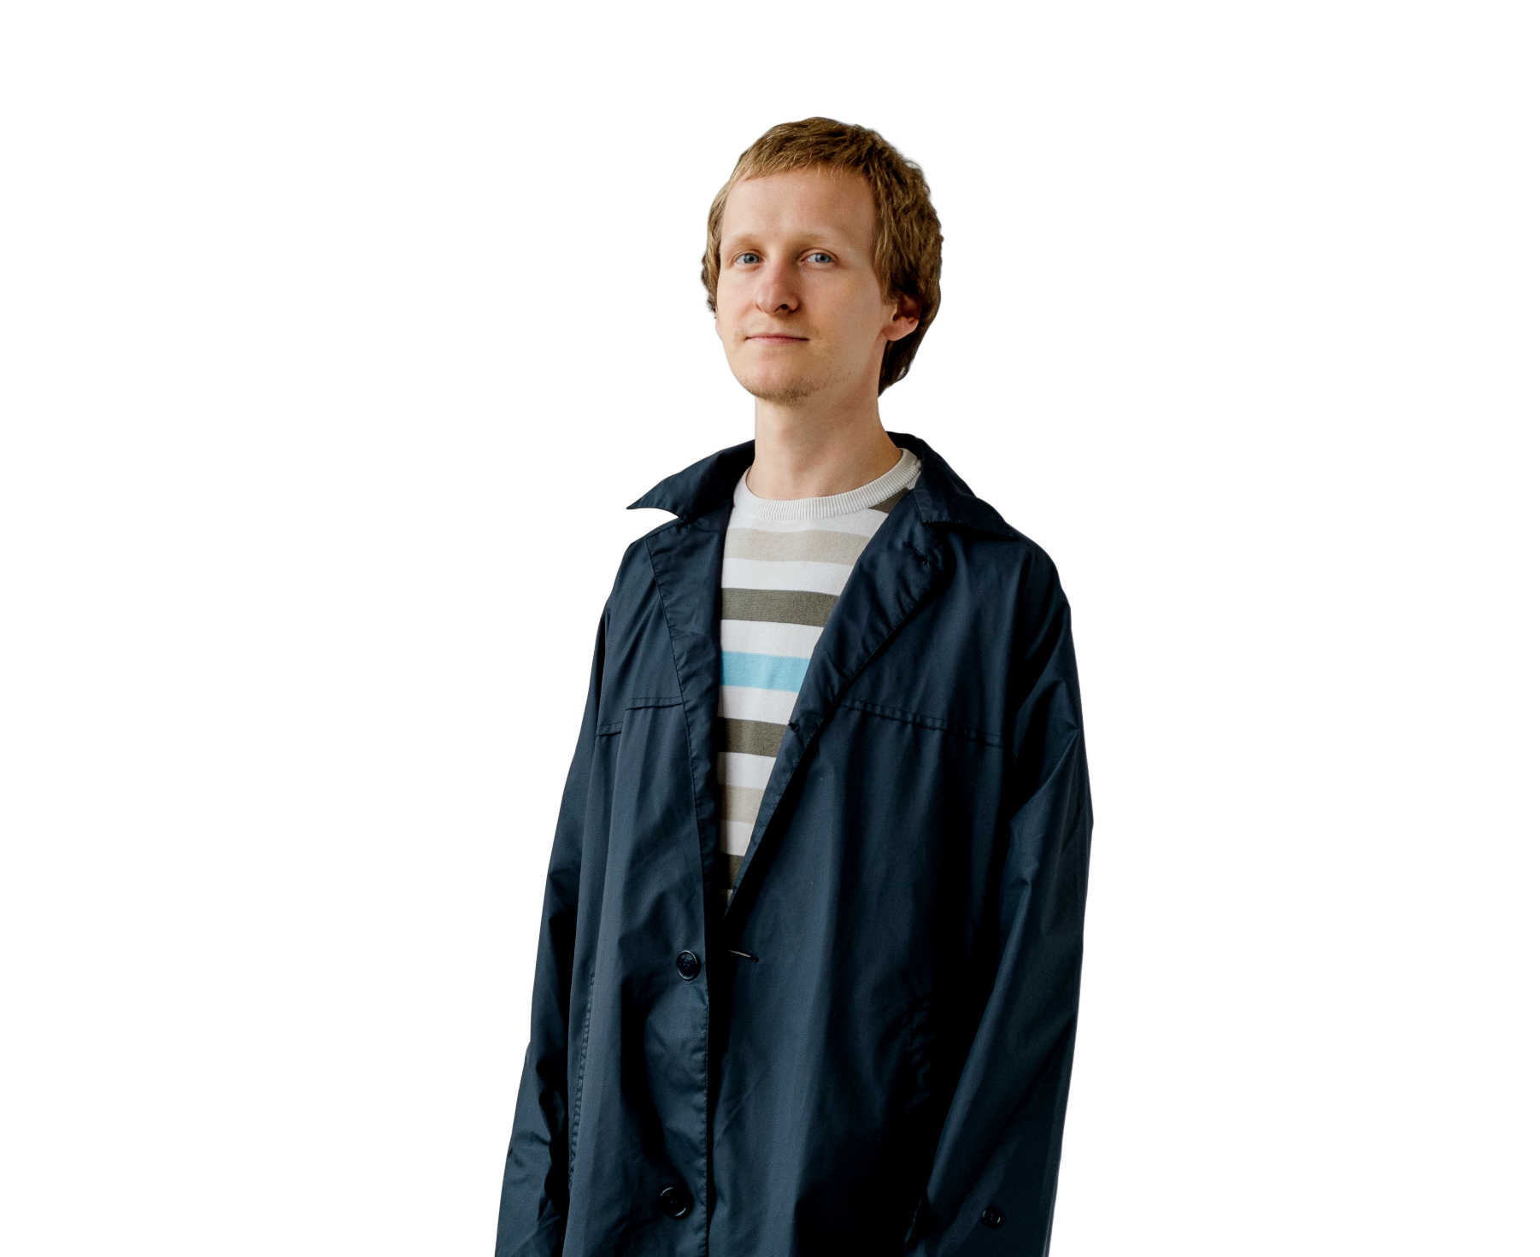

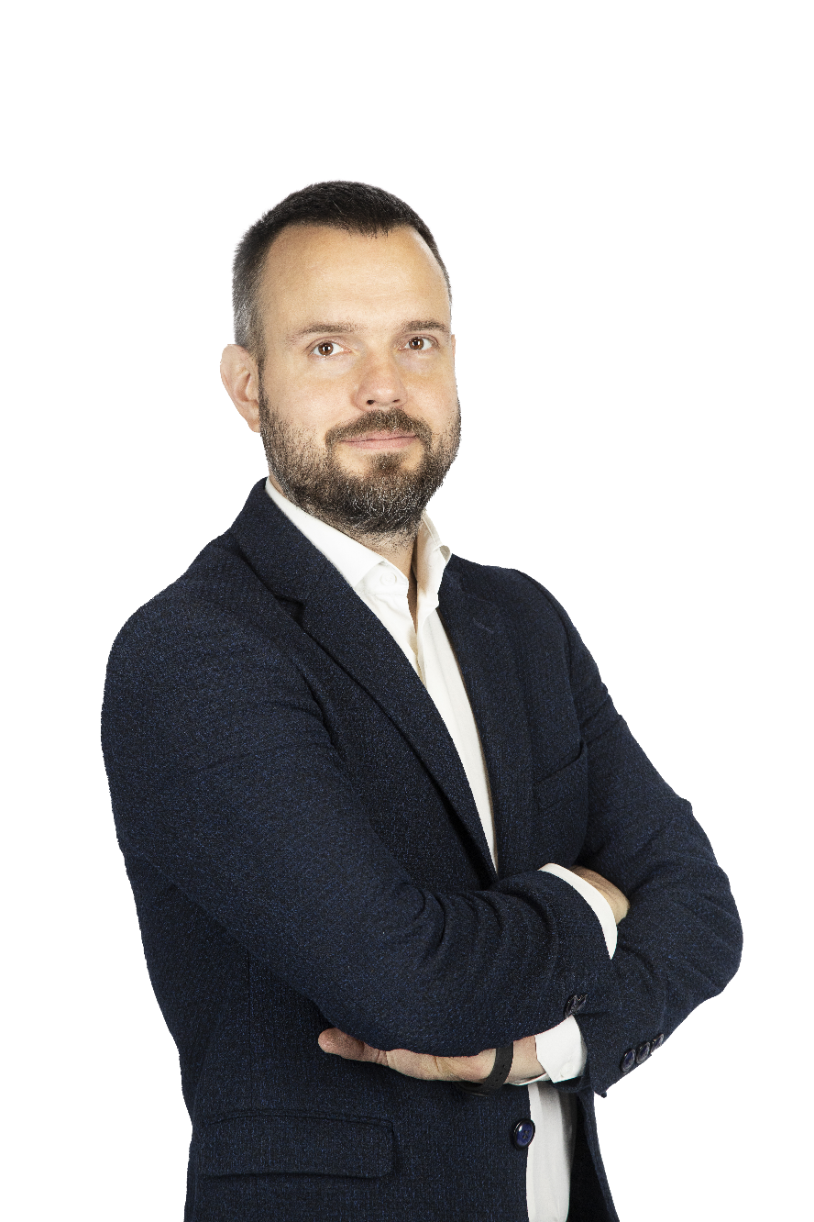
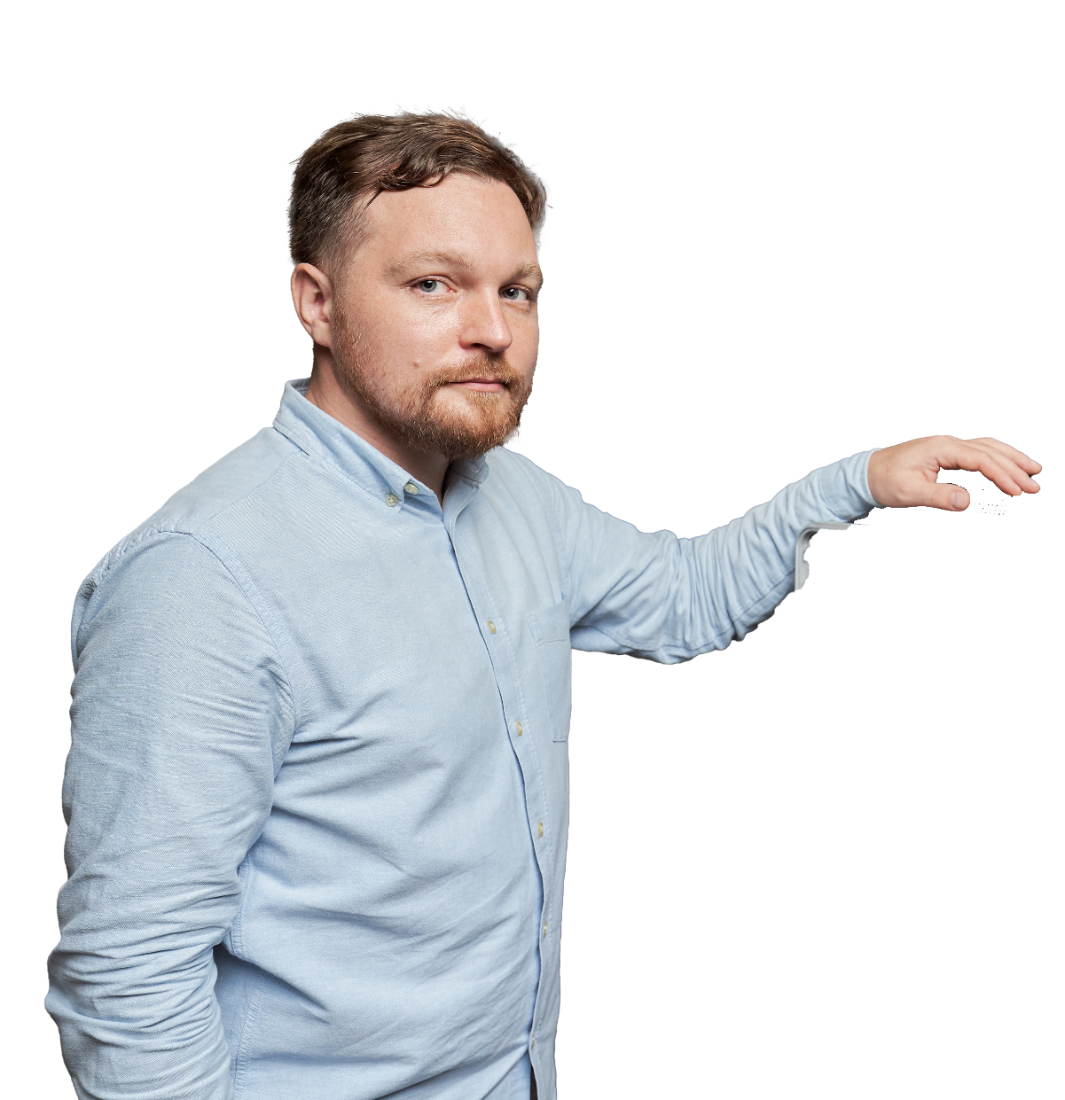
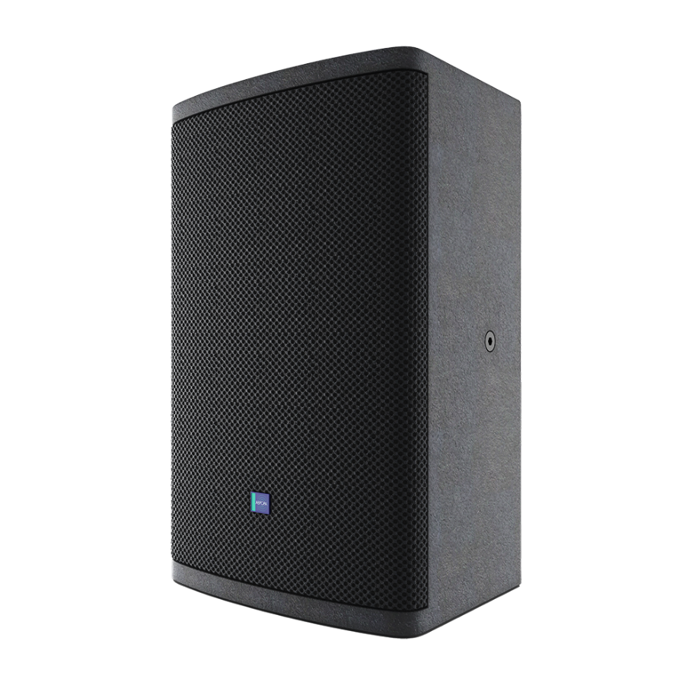


Slide 16




+7 495 781 61 33
Sonorussproject.ru
Aurora-audio.ru
Sonoruss.ru

